Slide 1

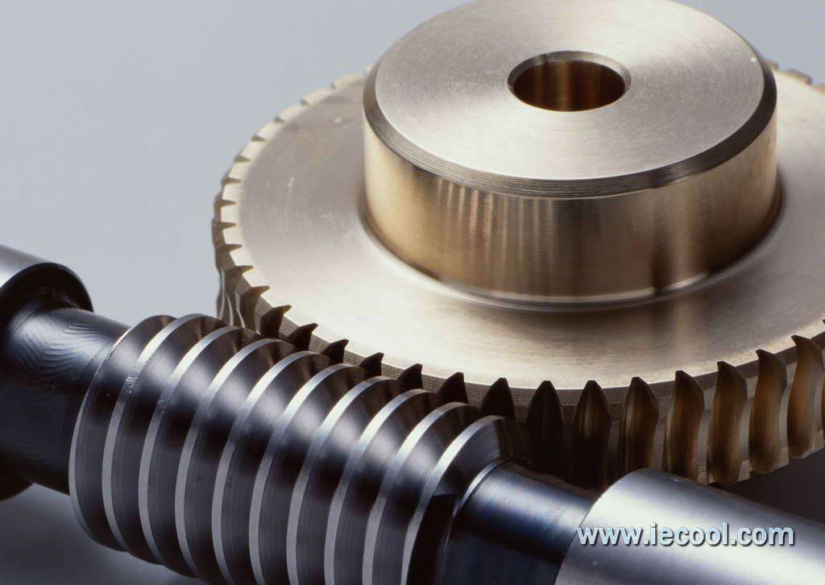
worm drive

Slide 2
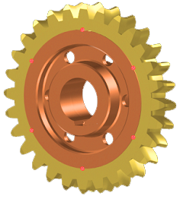

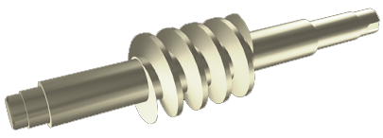
学习提示
蜗杆传动按蜗杆形状不同分为圆柱蜗杆、环面蜗杆和锥蜗杆三种，本章主要介绍圆柱蜗杆传动。蜗杆传动是由齿轮传动发展而来，因此，本章将着重介绍蜗杆传动与齿轮传动的异同点。

Slide 3

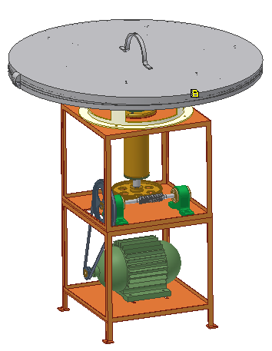
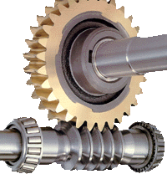

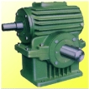
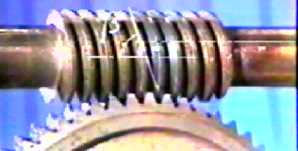
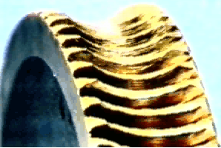
概述
蜗杆传动的特点：
——它是由齿轮传动发展而来的一种啮合传动，用于传递交错轴之间的回转运动，通常两轴的交角为90°。
蜗杆传动的优点：
●结构紧凑、传动平稳、噪音小；
●传动比大（一般i=8~100,常用i=15~50，
最大可达1000）
形如蜗牛
●传动功率大（一般P<50KW,最大
可达750KW）；
●实现用于减速（蜗杆主动），也
可用于增速（蜗轮主动，但很少用）。
●可实现自锁
切管机
（电梯）
（手动葫芦）

Slide 4
蜗杆传动的缺点：
●齿面间相对滑动速度大、磨损严重、易胶合；
V₁
m/s
n₂
d₂
V_{s} = V₁² + V₂²
=
cosγ
式中:
V₂
V_{s}—齿面间相对滑动速度；
v₁
n₁
V₁—蜗杆的圆周速度；
（主动）
V₂—蜗轮的圆周速度；
V₂
γ—蜗杆分度圆的导程角（螺旋升角）。
γ
V_{s}
油温升
稀释
V₁
由于V_{s}很大
磨损
发热 效率
胶合

Slide 5

●传动效率低，一般：η=0.7~0.8,
自锁时:η<0.5
证明:
传动效率：
tgγ
取γ= Ρv
1
1
η=
=
-
tg ²γ<0.5
tg (γ+ρ_{V}）
2
2
●蜗轮材料(青铜)贵重

Slide 6
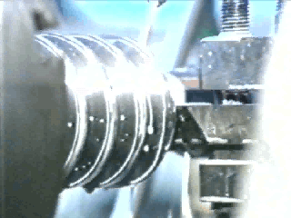
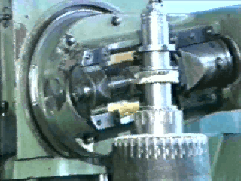
●制造成本高，加工困难
蜗杆的加工
蜗轮的加工
普通圆柱蜗杆的齿面一般是在车床
上用直线刀刃的车刀切制而成，
车刀安装位置不同，加工出的蜗
杆齿面的齿廓形状不同。

Slide 7
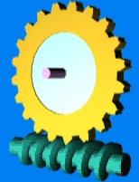
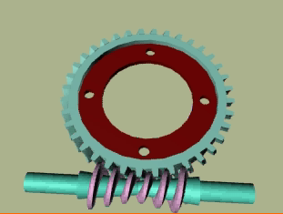
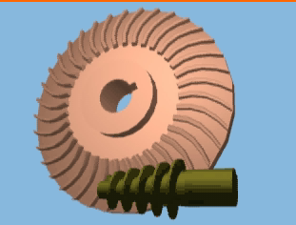
蜗杆传动的类型：
△阿基米德蜗杆（ZA型）
○圆柱蜗杆
△渐开线蜗杆（ZI型）
△法向直廓蜗杆（ZN型）
△法锥面包络蜗杆（ZK型）
●按蜗杆的
形状分:
○环面（圆弧面）
蜗杆（ZC型）
○锥蜗杆
○左旋
○右旋（常用）
●按蜗杆螺旋线方向分:
○单头（主要用于i大、要求自锁的场合）
○多头（主要用于i较小、要求传动效率高的场合）
●按蜗杆头数分:

Slide 8
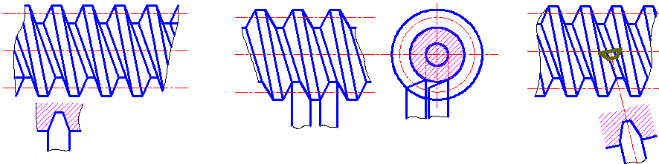
圆柱蜗杆按刀具加工位置不同分
阿基米德蜗杆 （刀具平面通过蜗杆轴线）
渐开线蜗杆
（刀具平面与基圆相切）
法向直廓蜗杆

Slide 9
中间平面
中间平面
——通过蜗杆轴线并垂直于蜗轮轴线的平面。
阿基米德蜗杆的特点:
——在中间平面上，蜗杆齿形为直齿条，
蜗轮齿形为渐开线。垂直蜗杆轴线的剖
切平面与蜗杆齿廓的交线为阿基米德螺线。
阿基米德螺线
中间平面上蜗
杆齿形为直齿条
阿基米德蜗杆
(中间平面：齿条与渐开线齿轮啮合;蜗杆轴线的剖面：阿基米德螺旋线)

Slide 10
渐开线蜗杆的特点:
——在中间平面上，蜗杆齿形为凸廓线。垂直蜗杆轴线的剖切平面与蜗杆齿廓的交线为渐开线。
渐开线
中间平面上蜗杆
齿形为凸廓线
渐开线蜗杆

Slide 11
法向直廓蜗杆的特点:
——在中间平面上，蜗杆齿形为凸廓线，。垂直蜗杆轴线的剖切平面与蜗杆齿廓的交线为延伸渐开线。
延伸渐开线
中间平面上蜗杆
齿形为凸廓线
法向直廓蜗杆

Slide 12
蜗杆传动的精度选择：
——共分12级，对动力传动见下表：
蜗杆传动的精度等级分类
6级
（高精度）
7级
（精密精度）
8级
（中等精度）
9级
（低精度）
分类要素
应用范围
中等精密机床的分度机构。
中等精度的运输机;中等功率的蜗杆传动。
圆周速度较低，每天工作很短的不重要的传动。
不重要的低速传动或手动传动。
许用滑动
速度V_{S}(m/s)
＞10
≤10
≤5
≤2
蜗杆圆周
速度V₁(m/s)
＞7.5
＜7.5
＜3
＜1.5

Slide 13
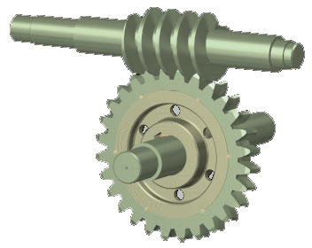
蜗杆传动的失效形式、材料和结构
胶合
点蚀
磨损
折断
蜗杆传动的主要失效形式：
（与齿轮传动类似）
●由于Vs大，产生热量大，润滑油温度升高变稀，润滑条件
变坏，易发生磨损和胶合。
●在一般情况下，蜗轮的强度较弱，所以失效（如：点蚀）
总是在蜗轮上发生。
●蜗轮的材料通常比蜗杆材料软，在发生胶合时，蜗轮表面
的金属被粘到蜗杆的表面上去，使蜗轮的工作齿表形成沟痕。
●由于Vs大，使蜗轮轮齿磨损比齿轮传动更严重（尤其是开式传
动和润滑油不洁或密封不良的闭式传动）。

Slide 14
蜗杆传动的材料选择：
（祥见教材158页）
——首先保证具有良好的减摩耐磨性和抗胶合的能力，此外
还应具有一定的强度。
V_{s}
蜗杆
蜗轮
（m/s）
重要传动
20Cr,40Cr,18CrMnTi
铸锡青铜ZCuSn10P1
（抗胶合、耐磨能力强，切削
性好，但价格贵，强度较低）
15~25
经渗碳淬火或表面淬火
一般传动
铸锡锌铅青铜ZCu5Pb5Z5
6 ~10
45,40等
调质处理
铸铝铁青铜ZCuAl10Fe3Mn2
（抗胶合、点蚀能力差，
价格低，强度较高）
低速传动
45,40等
可不经热处理
HT200
HT150等
≤2

Slide 15
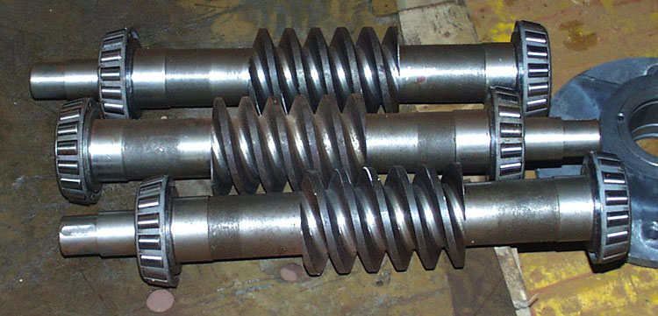
蜗杆蜗轮的结构：
蜗杆——通常制成整体式（蜗杆轴），很少制成装配式。

Slide 16
蜗轮的结构：
——蜗轮可以制成整体式或组合式。对尺寸较小的蜗轮可以制成整体式的，对尺寸较大的蜗轮为节省贵重的有色金属常制成组合式的。
在铸铁轮芯
上浇铸出
青铜齿圈
常用于大
批量生产
用于小尺寸
的蜗轮
轮芯材料为钢
或铸铁齿圈材
料为有色金属
2~3mm
用于尺寸较
大或磨损后
需要更换的
场合
用于尺寸不太大，
工作温度变化较小
（整体式）
（过盈配合联接）
铰制孔用
螺栓联接
（铸造联接）

Slide 17
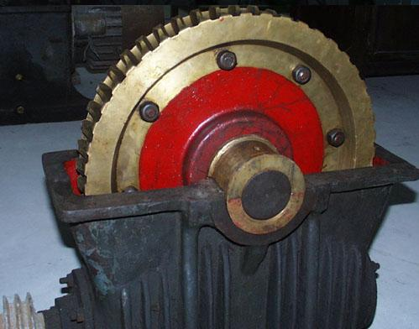

Slide 18
蜗杆传动的主要叁数和几何尺寸
（只讨论阿基米德圆柱蜗杆传动）
蜗杆传动的主要叁数：
●模数m和压力角α
在中间平面内，蜗轮与蜗杆的啮合相当于渐开线齿轮与齿条的啮合。所以，蜗杆传动的设计计算是以中间平面的叁数和几何关系为准。
m_{a1}=m_{t2}=m
中间平面
正确啮合条件：
α_{a1}=α_{t2}=α
其中： m_{a1}、α_{a1}—蜗杆轴向模数和压力角；
m_{t2}、α_{t2}—蜗轮端面模数和压力角；
m—标准模数，表7.1
α—标准压力角，α=20°。

Slide 19
●蜗杆分度圆直径d₁ :
——标准值，表7.2，（目的：为减少刀具数目，便于标准化）
定义： d₁=qm
其中：m——模数
q——蜗杆直径系数（标准值,表7.2 ）
常用的d₁, m, q匹配值，见表7.2， 。
注意
d₁ ≠ mZ₁

Slide 20

●蜗杆的导程角γ（类似螺纹螺旋线升角）
Z₁
p_{a}
Z₁
Z₁
tg γ =
mπ
πd₁
=
=
πd₁
q
100
90
40
20
式中p_{a}——蜗杆轴向齿距；
Z₁——蜗杆头数；
μ_{s} =0.01
啮合效率η₁
μ_{s} =0.02
γ的一般常用范围： γ =3.5 ～ 33°
一般要求自锁时:γ ≤3°40’;
要求传动效率高时:γ= 15～30°
0 4 8 28 32 48
提示1: γ ↑→η₁↑
导程角γ
蜗杆传动的效率与蜗杆
导程角的关系（蜗杆主动）
一般当γ＞28°后，随着γ增大，
η₁ 提高的很小（当γ=45°－ρ_{V}/2时，
η₁最大),且γ角愈大，愈难加工制造。

Slide 21
提示2:蜗杆分度圆的导程角γ应等于蜗轮分度圆上的螺旋角，
即： γ =β₂（合槽条件）
并蜗杆与蜗轮螺旋方向相同。
β₂
γ

Slide 22
○蜗杆头数Z₁少，易于得到大传动比，但γ 小，
效率低，发热多，故重载传动不宜采用单头蜗
杆。当要求反行程自锁时，可取Z₁=1。
○蜗杆头数Z₁多，效率高，但Z₁过多，γ 大，制
造困难。
○常用蜗杆头数：1、2、4
●蜗杆头数Z₁和蜗轮齿数Z₂
Z₁
○为防止根切： Z₂ ＞26
○为保证传动平稳蜗轮齿数不能太小： Z₂ ＞28；
○为防止由于蜗轮过大，结构尺
寸过大，使得蜗杆过长，刚度
太小，影响啮合精度：
Z₂ ＜100
Z₂
（Z₂= i Z₁）
○一般常取：Z₂=32~80
提示 Z₂与 Z₁之间最好避免有共因数,以利于磨损均匀。

Slide 23
●传动比i
蜗杆主动时:
n₁
Z₂
i=
=
n₂
Z₁
注意1
蜗杆传动的传动比不等于蜗轮、蜗杆的直径比！
d₂
mZ₂
Z₂
i≠
=
=
d₁
mq
q
传动比的公称值（表7.2）
注意2

Slide 24
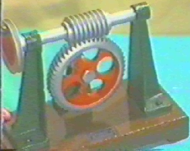
●蜗杆传动的中心距a:
d₁
2
蜗杆传动（未变位）的中心距：
d₂
a
1
1
a=
(d₁+d₂)=
m(q+Z₂)
2
2
2
注意1
1
a≠
m(Z₁+Z₂)
2
注意2
标准中心距（表7.2）

Slide 25
蜗杆传动的几何尺寸计算（见表7.3）
p_{a}
2α_{a}
γ
d_{a1}
d₁
d_{f1}
a
中间平面
d₂
d_{f2}
d_{a2}

Slide 26
蜗杆传动的受力分析和效率计算
受力分析
F_{n}
2T₁
F_{t1}
=
F_{a2} =
F_{r1}
d₁
α
α
n
2T₂
γ
F_{a1}
F_{t2} =
F_{a1}
=
F_{t1}
d₂
γ
F_{r1}
=
F_{r2} =
F_{t 2} tg α
F_{a1}
2T₂
F_{n} =
=
n₁
cosα_{n}cosγ
d₂ cosα_{n}cosγ
其中： α_{n}——蜗杆法面压力角
α——蜗轮端面压力角
T₂——作用在蜗轮上的扭矩，
T₂ = T₁iη₁（蜗杆主动时）
η₁——蜗杆传动的啮合效率。

Slide 27
各力方向的判定：
●F_{t}
F_{t1}与 F_{a2}方向相反
●F_{r}
F_{a1}与F_{t2}方向相反
与斜齿轮类似
注意
F_{r1}与F_{r2}方向相反
●F_{a}

Slide 28
例：图示，已知蜗杆转向。试判断蜗杆与蜗轮所受的
各分力的方向？
F_{r1}
n₁
F_{r1}
n₁
F_{t1}
F_{a1}
F_{t1}
⊙
F_{a1}
x
x
F_{a2}
⊙
F_{t2}
F_{t2}
F_{a2}
F_{r2}
F_{r2}
（a） （b）

Slide 29
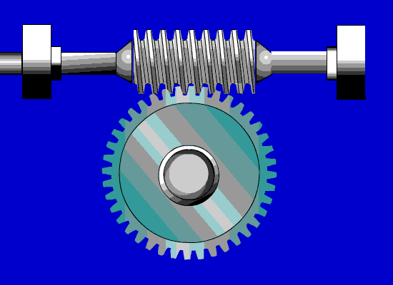
例：在图示的蜗杆传动中，蜗轮的所受的力（F_{t2}、
F_{a2}、F_{r2}）的方向是为： 。
ω₁
F_{t2}
F_{t2}
F_{a2}
F_{t2}
F_{a2}
F_{a2}
（a）
（b）
（c）
F_{r2}
F_{r2}
F_{r2}

Slide 30
例：电机转向图示。试判断若使重物上升，蜗杆与蜗轮的螺旋方向应如何？
F_{a1}
F_{t2}
V
右旋

Slide 31
例：如图所示，蜗杆轴Ⅰ为输入， Ⅲ轴为输出。已知：
Ⅲ轴的转向。试确定：（1）各轮的转向（要求：
使Ⅱ轴所受的轴向力最小 ）；（2）蜗杆和蜗轮的旋
向；（3）蜗轮的受力方向（ F_{t2}、F_{a2}、F_{r2} ）。
2
3
Ⅱ
×
×
4
F_{r2}
×
F_{t2}
·
○
F_{a2}
F_{t1}
○
（根据题意）
×
F_{a1}
Ⅰ
n_{Ⅲ}
1
n₁
Ⅲ（输出轴）
右旋

Slide 32
例：图示,斜齿圆柱齿轮—圆柱蜗杆传动。已知蜗杆传动的效率η，蜗杆传动的传动比ｉ，斜齿轮2的分度圆直径d₂和蜗轮4的分度圆直径d₄。不计斜齿轮传动的功率损耗。
（1）使蜗杆轴上的轴向力最小，
确定斜齿轮1、2的旋向。
（2）确定蜗轮4的转动方向。
（3）画出蜗轮4的各分力。
（4）证明：
4
n₄
F_{t4}
id
η
F_{r4}
F_{t1}
=
2
d
4
F_{t4}
3
1
F_{a4}
右旋
左旋
2

Slide 33
证明：
F_{t4}
id
η
F_{t1}
4
=
2
d
2T₄
4
2T₃
∵
F_{t4}=
F_{t3}=
(1)
d₄
d₃
T₄=i T₃η (2)
1
3
将（1）代入（2）得
F_{t4}= i d₃ηF_{t3}/ d₄ (3)
2
根据力矩平衡原理有
F_{t3}d₃= F_{t2}d₂ (4)
将（4）代入（3）得
F_{t4}= i d₂ηF_{t2}/ d₄ (5)
不计斜齿轮传动的功率损耗，F_{t1}= F_{t2}代入上式
∴ F_{t4}= i d₂ηF_{t1}/ d₄

Slide 34
效率计算
闭式蜗杆传动的效率
η=η₁η₂η₃
η₂
式中 η₁——啮合效率；
η₁
tgγ
η₁ =
（蜗杆主动时）
tg（γ+φ_{v}）
η₃
φ_{v}——当量摩擦角，其大小由蜗杆蜗轮材料、润滑油
的种类、 滑动速等因素，表7.9查取。
γ——导程角
η₂——搅油损失效率η₂ ≈0.99；
η₃——轴承效率。 η₃≈ 0.99（滚动轴承）
η₃≈0.96~0.99（滑动轴承）

Slide 35
蜗杆传动的强度计算
——由于蜗杆传动的失效，一般发生在蜗轮上，故只需针对
蜗轮进行强度计算。对于蜗杆的强度可按轴的强度计算
方法校核，必要时还要校核蜗杆的刚度。
蜗杆传动设计的内容（准则）
●对闭式蜗杆传动：
①校核齿面接触强度，以防止疲劳点蚀和胶合。（提示：
蜗杆传动一般仅计算接触强度，可以不校核弯曲强度，
只有当受强烈冲击、开式传动、蜗轮采用脆性材料、或Z₂＞80
时，才校核蜗轮轮齿的弯曲强度）
②计算热平衡
③蜗杆刚度
●对开式蜗杆传动： ①校核弯曲强度
②蜗杆刚度

Slide 36
蜗轮齿面接触强度计算公式
（与齿轮传动类似，由赫兹公式推出）
KT₂
校核公式
σ_{H}=Z_{E}Z_{ρ}
≤
σ_{HP}
（MPa）
a³
3
Z_{E}Z_{ρ}
设计公式
a= KT₂
（ ）²
（mm）
σ_{HP}
式中
T₂——蜗轮扭矩N.mm；
K——载荷系数，K=K_{A}K_{β}K _{V}；
Z_{E}——弹性系数；
Z_{ρ}——接触系数；

Slide 37
蜗轮弯曲强度计算公式
——因蜗轮轮齿的齿形复杂，只能条件性计算，利用斜齿轮
弯强计算公式，经简化得：
1.35KT₂
校核公式
σ_{F}=
Y_{Fa2}· Y_{Sa2}· Y_{β} ≤ σ_{FP}
（MPa）
md₁d₂
1.53KT₂
设计公式
m²d₁≥
Y_{Fa2}·Y_{β}
（mm³）
Z₂cosγσ_{FP}
其中：Y_{Fa2}——蜗轮齿形系数，图7.8；
Y_{β}——螺旋角影响系数， Y_{β}=1-γ/120°

Slide 38
蜗杆传动的热平衡计算
为什么蜗杆传动要进行热平衡计算？
——由于蜗杆传动V_{s}大，效率低、发热量大，若散热条件不好，将引起箱体内油温升高，润滑失效，导致轮齿磨损加剧，甚至出现胶合。因此，对连续工作的闭式蜗杆传动要进行热平衡计算。

Slide 39
热平衡计算公式
——根据达到热平衡时，传动的发热速率与箱体的散热速率相等，得：（当蜗杆主动时）
1000P₁(1-η）
t₁=
+t₀ ≤80°C
K _{t}A
其中：
t₁ —工作油温度；°C。
P₁—蜗杆传递功率，KW；
t₀——工作环境温度，°C。一般取t₀ =20°C。
η—传动效率；
K _{t}—散热系数，
一般取： K _{t} =10~18W/(m².°C)
（具有良好空气流通的环境时，取大值）

Slide 40
A—散热面积，m²，是指箱体内壁被油浸着或被油飞溅，而外
壁又被空气所冷却的箱壳面积。对箱体的凸缘及散热片的
面积按50%计算。
初估箱体散热面积的经验公式：
A=9×10⁻⁵a^{1.88}
（有散热片的）
式中 a——中心距，mm。

Slide 41
提高散热能力措施：
●增加散热面积A 。即可在箱壳外铸出或焊上散热片；
●提高散热系数K _{t} 。例如：可在蜗杆轴上装风扇、在油池内
装蛇形冷却管和循环油冷却等。
冷却器
过滤器
油泵
（风扇冷却)
(冷却水管)
(喷油润滑)

Slide 42
蜗杆传动的润滑
润滑油粘度和润滑方法
蜗杆传动的润滑油粘度和润滑方法
滑动速度V_{s}
(m/s)
<1
<2.5
<5
5~10
10~15
15~25
＞25
工作条件
重载
重载
中载
—
—
—
—
运动粘度
ν_{40°C}(mm²/S）
150
68
1000
680
320
220
100
油池润
滑或喷
油润滑
压力喷油润滑(Mpa)
润滑方法
油池润滑
0.07
0.2
0.3
对开式传动通常采用粘度较大的润滑油或润滑脂.

Slide 43
蜗杆布置与润滑方式
●当采用油池润滑时,蜗杆宜布置
在下方,只有在不得已的情况
下(如结构布局的限制)才采用蜗
杆布置在上方的结构。
●蜗杆下置时,蜗杆浸入油中的
深度至少为一个齿高,且油面
不应超过滚动轴承最低滚动体的中心.
(蜗杆下置)
(蜗杆上置)
●蜗杆上置时,蜗轮浸入油中的深度允许达到蜗轮半径的1/6~1/3。
●油池容量宜大些，以免油很快老化和泛起沉淀物。

